Slide 1
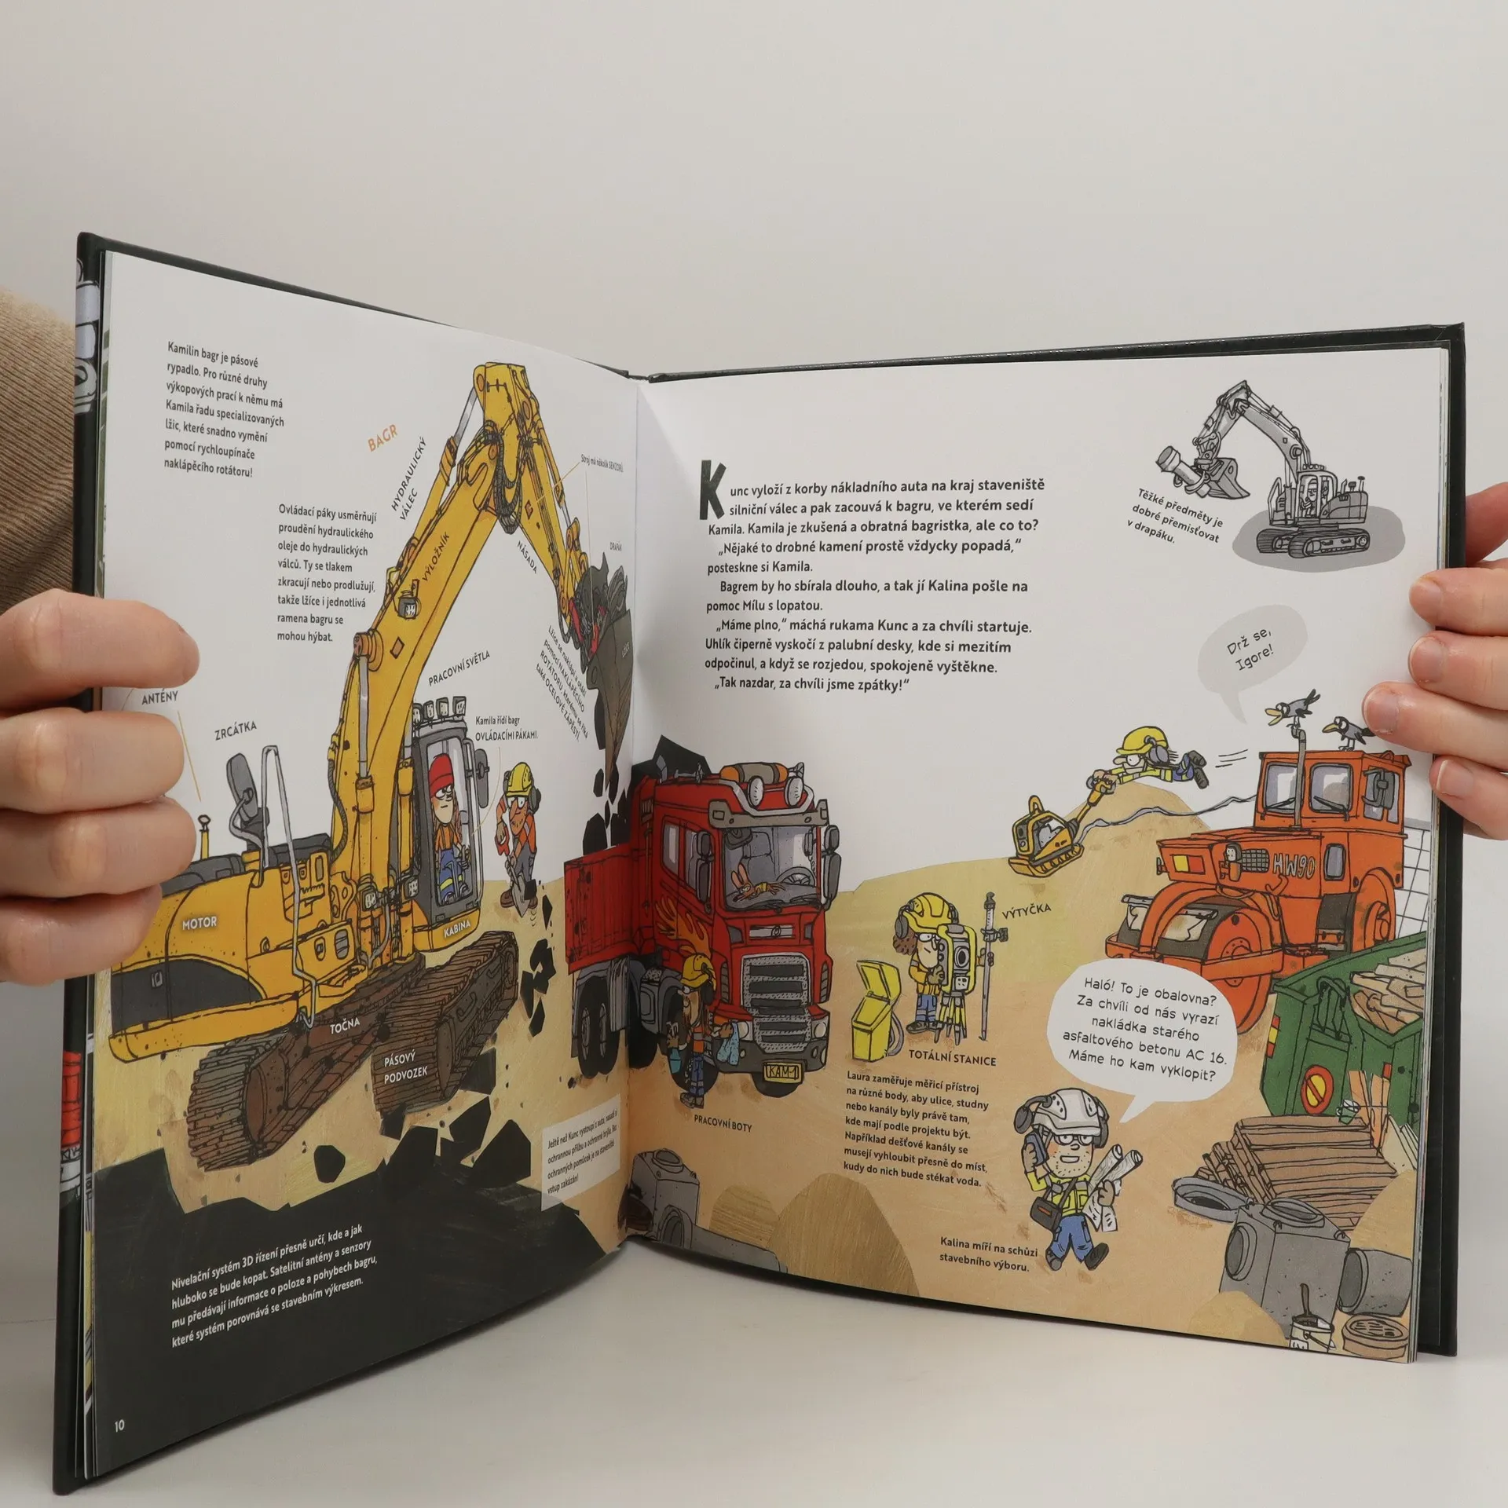
1
Asfalt!
2
IZ KNJIGE
O KNJIGI
3
podbesedilo
Knjiga Asfalt! je prva knjiga iz zbirke knjig o gradbeništvu za vse mlade ljubitelje gradbišč. Dobrodošli v svetu mešalnikov cementa, bagrov, buldožerjev, prekucnikov, ropotajočih valjev, grederjev ... Na gradbišču ni nikoli dolgočasno, kar naprej se nekaj dogaja. Vodja gradbišča Tovornik in preostala zaposlena ekipa bralca popeljejo skozi vse korake gradnje ceste. Pripoved je prežeta s številnimi podrobnostmi in dejstvi, ki bodo pritegnili zanimanje majhnih navdušencev.

Slide 2
1
2
IZ KNJIGE
Invazija požrešnih spodnjic!
O KNJIGI
3
podbesedilo
Duhovita knjiga izpod peresa Elise Gravel postreže s celo vrsto hudomušnih ilustracij, s katerimi skuša mladim bralcem predstaviti, kaj so zavajajoče informacije, zakaj jih ljudje širijo in kako lahko prepoznamo laži ter jih ločimo od resnice.
Kaj so lažne novice?
Zakaj si ljudje izmislijo novice?
Zakaj so zavajajoče informacije tako nevarne?
Kaj se zgodi, ko se lažne novice preveč razširijo?
Zakaj verjamemo lažnim novicam?
Kako ločimo resnične novice od lažnih?

Slide 3
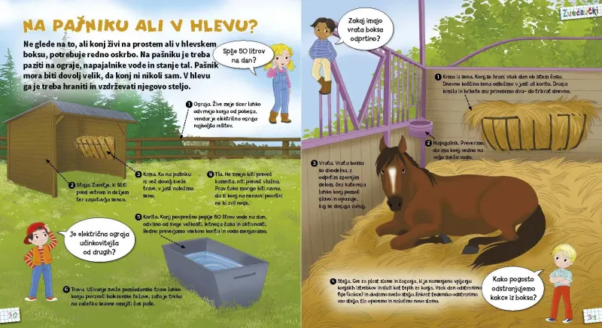
Poniji in konji
1
2
IZ KNJIGE
O KNJIGI
3
podbesedilo
Knjiga o konjih je zasnovana kot poučen vir za otroke, ki želijo izvedeti več o teh izjemnih bitjih. Z jasno razloženimi koncepti o skrbi za konje, njihovi anatomiji in različnih pasmah, knjiga spodbuja otroško radovednost ter jih uči odgovornega ravnanja z živalmi. Z nazornimi slikami, ilustracijami in enostavnimi navodili ponuja celovit vpogled v svet konjeništva, kar omogoča mladim bralcem, da razvijejo ljubezen in razumevanje do teh čudovitih živali.
!

Slide 4
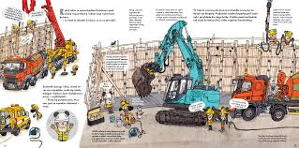
1
Beton!
2
IZ KNJIGE
O KNJIGI
3
V betonarni je živahno. Po beton drug za drugim prihajajo vozila. Henrik pa se s svojo črpalko odpravlja vlivat beton. Zelo se mudi, saj na gradbišču mostu že čakajo na novo pošiljko betona ... Pripoved je prežeta s številnimi podrobnostmi in dejstvi, ki bodo pritegnili zanimanje majhnih navdušencev.

